Slide 1
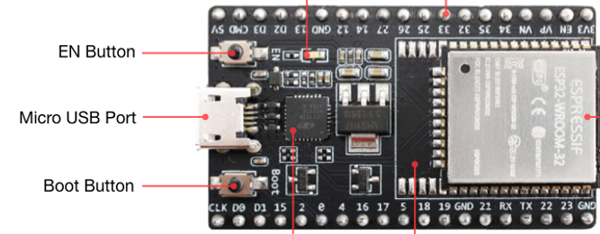

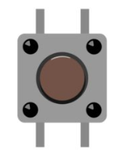
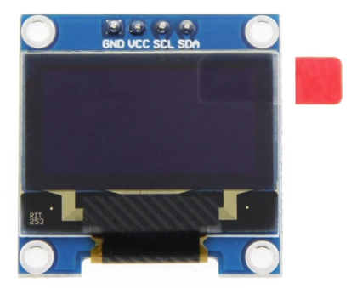
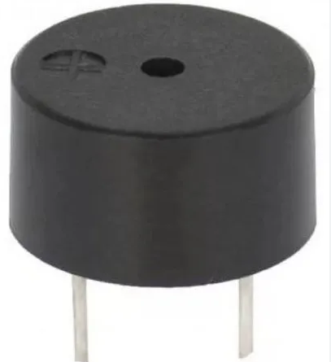
לסרטון הרכבה:
3.3V
4
21
22
23
GND
לקורס תכנות משחק בעצמכם: www.matazim.co.il
הרשמו וחפשו את קורס
Single button game
GND
+
GND

